Slide 1

Facebook Page Insights Crawler
Toy Interactive
인 턴 유 인 근
Copyrightⓒ. Saebyeol Yu. All Rights Reserved.
Notes:
이 PPT는 Facebook Page Insight Crawler 프로젝트 발표자료입니다.

Slide 2

CONTENTS
001
Project Introduction
002
Limitation
Discussion
003
004
Demo
Copyrightⓒ. Saebyeol Yu. All Rights Reserved.
Notes:
목차 소개

Slide 3
Part 1.
Project Introduction
Copyrightⓒ. Saebyeol Yu. All Rights Reserved.

Slide 4
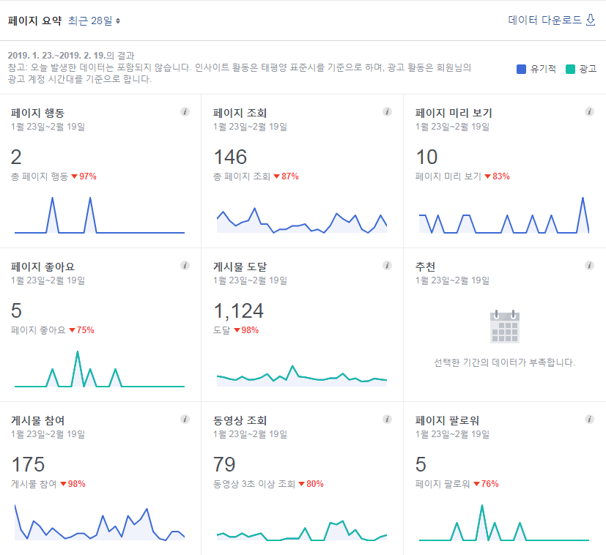
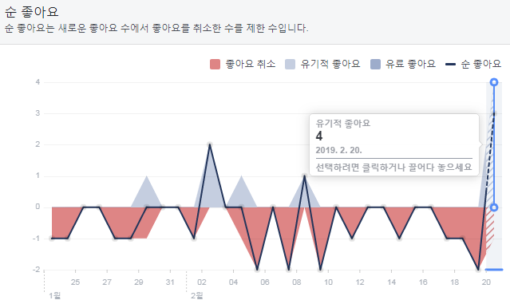
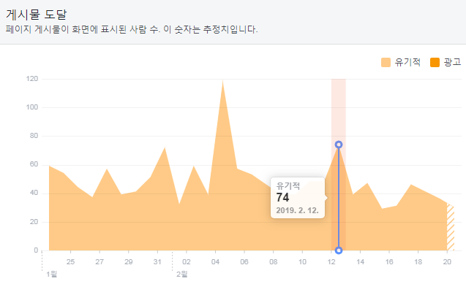
Problem Definition
Copyrightⓒ. Saebyeol Yu. All Rights Reserved.
Notes:
이 프로젝트를 진행한 이유, 문제 소개

Slide 5



Modeling
- Graph API
- Access Token
- Database
- SQLITE3
- Web Site
- User
Copyrightⓒ. Saebyeol Yu. All Rights Reserved.
Notes:
전체적인 큰 구조는 페이스북 Graph API를 활용해서 인사이트 데이터에 접근한 다음에 이 데이터를 크롤링해서 데이터베이스에 저장한 다음, 유저가 원하는 조건에 맞게 데이터를 필터링해서 Web 사이트 상에 보여주는 구조입니다.

Slide 6
Development Environment
① 언어 및 프레임워크 : Python Django
② 프론트엔드 : HTML, CSS, Django Template, JavaScript
③ 백엔드 : Django sqlite3
④ 개발 툴 : Pycharm
Copyrightⓒ. Saebyeol Yu. All Rights Reserved.
Notes:
참고 바랍니다.

Slide 7
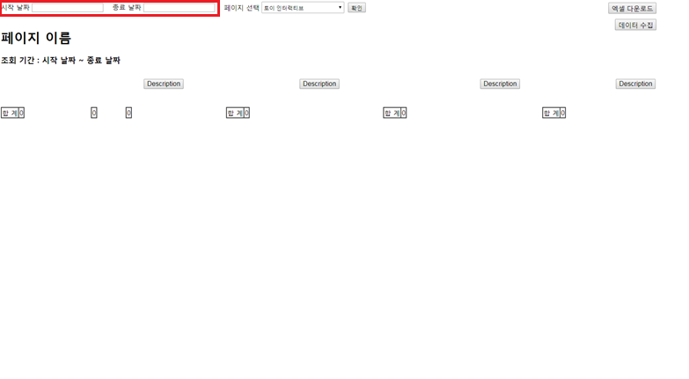
Use Case
Copyrightⓒ. Saebyeol Yu. All Rights Reserved.
Notes:
사이트를 처음 들어갔을 때 초기 화면입니다. 위에 보이는 바와 같이, 조회하고자 하는 기간을 설정하는 란과 페이지 선택란이 있습니다.
원하는 기간과 페이지를 선택한 후 확인 버튼을 누르면, 데이터가 화면에 출력되는 형태입니다.
우선 빨갛게 네모친 기간 부분을 클릭하면 날짜를 선택할 수 있습니다.

Slide 8
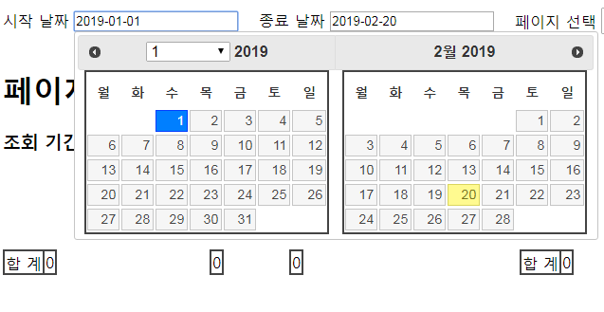
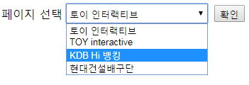
Use Case
Copyrightⓒ. Saebyeol Yu. All Rights Reserved.
Notes:
먼저 왼쪽은 날짜를 조회하는 화면입니다. 날짜는 달력형태로 화면에 보입니다.
이번 달과 지난 달 2개가 화면에 보여집니다.
그리고 노랗게 보이는 부분은 디폴트 값으로 금일 날짜를 설정한 것입니다.
그리고 이 부분에 대해서 2개 달을 한꺼번에 보여주는게 지저분하다.
1개의 달만 보여달라 아니면 3개 4개의 달을 보여달라하면 조절이 다 가능하니까 말씀해주시면 수정하겠습니다.
그리고 오른쪽은 페이지 선택란이고요. 원하는 페이지를 선택하면 됩니다. 그리고 확인을 누르시면

Slide 9
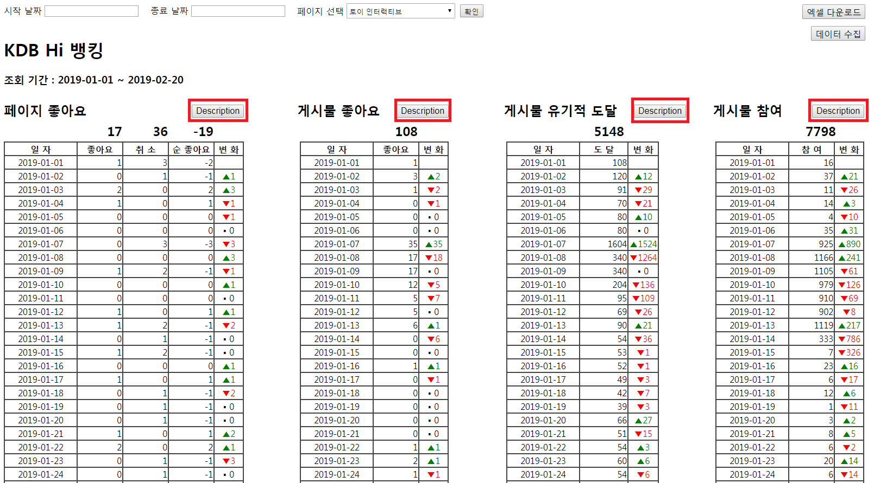
Use Case
Copyrightⓒ. Saebyeol Yu. All Rights Reserved.
Notes:
기간과 페이지, 그리고 각 항목에 맞게 데이터가 표 형태로 출력됩니다.
각 표마다 맨 오른쪽에 보이는 변화부분은 전날대비 값이 얼마나 증감했는지 나타냅니다.
그리고 표 위에 큰 까만 글씨로 숫자가 쓰여져 있는 부분은 그 데이터들의 합계를 나타냅니다.
참고로 합계는 표 맨 밑에도 따로 있습니다.
그리고 각 표 윗 부분에 빨갛게 네모친 Description이라고 써있는 버튼이 있는데, 이를 클릭하게 되면은

Slide 10
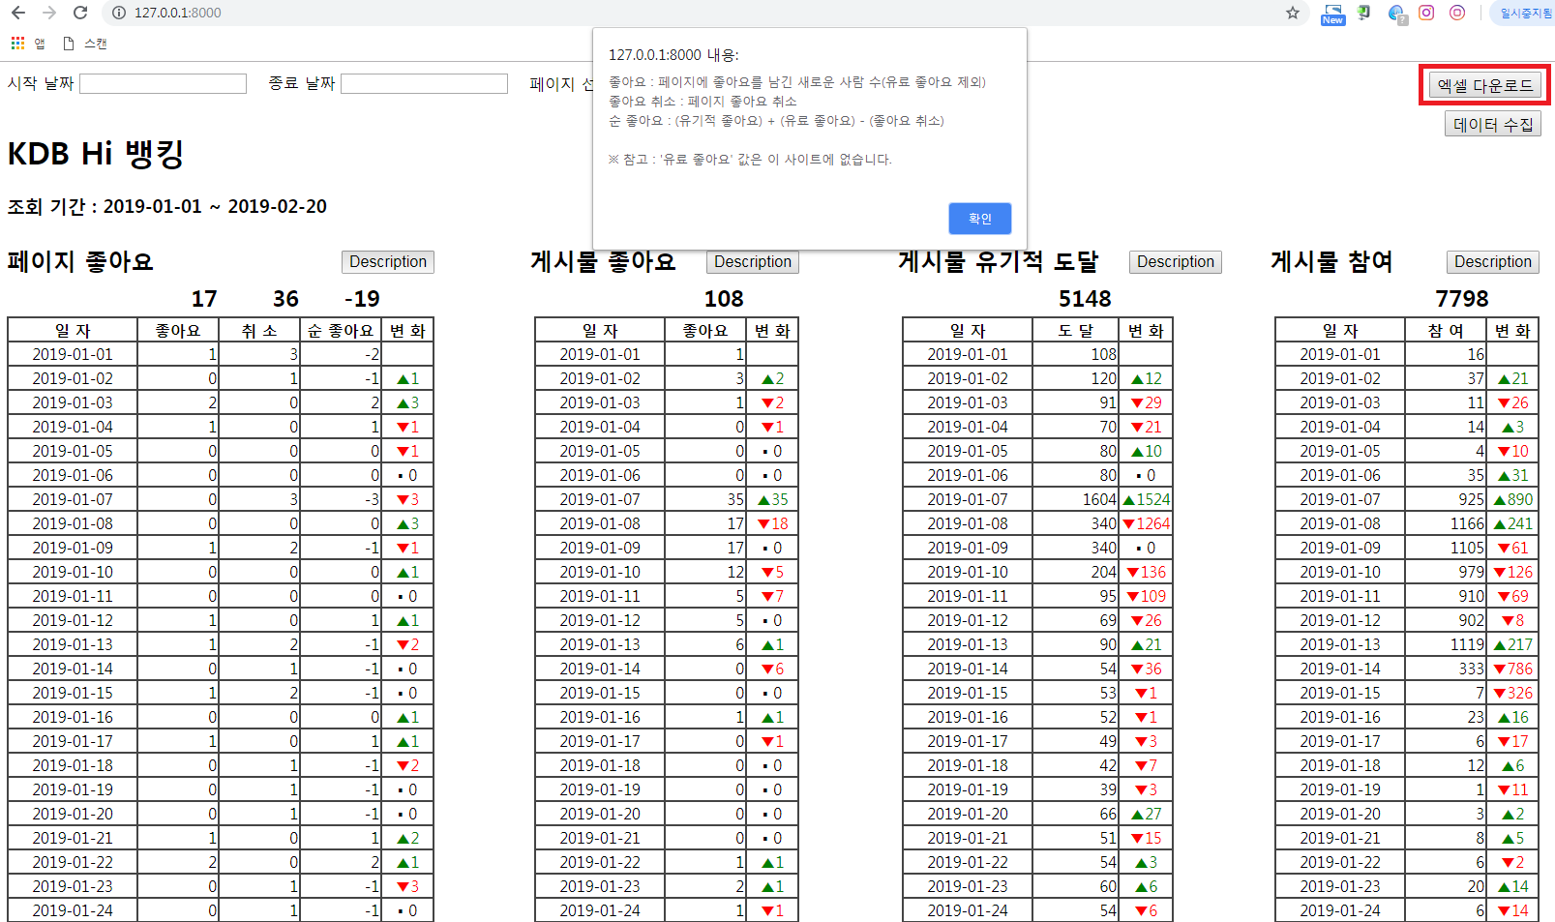
Use Case
Copyrightⓒ. Saebyeol Yu. All Rights Reserved.
Notes:
각 항목들이 구체적으로 어떤 데이터인지 설명하는 메시지가 나옵니다.
그 다음에, 오른쪽 맨 위에 보이는 네모친 엑셀 다운로드 기능을 누르면 조회한 데이터가 엑셀 형태로 다운로드 됩니다.
여기서 데이터들의 위치, 시트 미구분 등의 아쉬운 부분이 있는데, 이 부분은 구현의 한계점이기도 합니다.
그리고 엑셀 다운로드 밑의 데이터 수집 버튼을 누르면

Slide 11
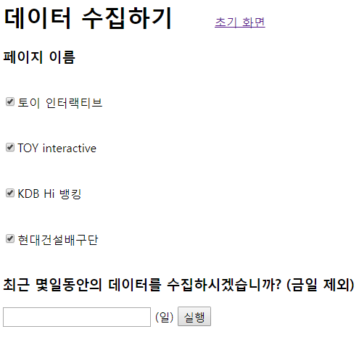
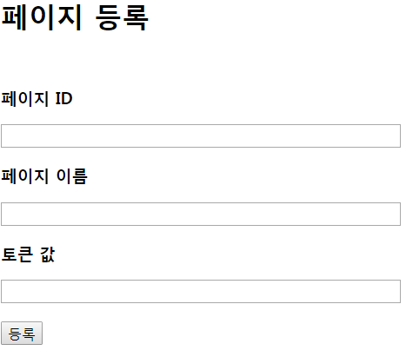
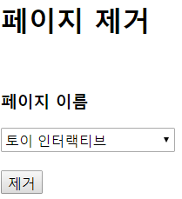

Use Case
Copyrightⓒ. Saebyeol Yu. All Rights Reserved.
Notes:
데이터를 크롤링할 수 있는 “데이터 수집하기“ 기능과 새로 운영하게 되는 페이지가 생길 시에, “페이지 등록”할 수 있는 기능과, 필요없는 페이지를 제거할 수 있는 “페이지 제거”기능이 있습니다.
그리고 데이터 수집하기 기능은 데이터를 수집하고자 하는 페이지를 선택해 최근 몇일동안의 데이터를 수집하고 싶은지 입력후 실행을 누르면 됩니다.
여기서도 제대로 구현하지 못하는 점이 나타나는데, 실행을 누르면 아무 일도 일어나지 않는 것처럼 보이지만 왼쪽 밑을 보시면 동그라미가 계속 돌아가면서 데이터가 크롤링하고 있다는 동적인 상태를 표시해줍니다.
그리고 크롤링이 끝나면 다시 표시가 돌아옵니다.
이때 크롤링을 하는 동안에, 다른 버튼들을 건들면 적은 확률로 통신 오류가 납니다.
그래서 웬만하면 크롤링이 완료될 때까지 가만히 놔두는 게 좋을 거 같습니다.
그리고 크롤링은 한 개의 페이지에서 30일치의 데이터를 크롤링하는데 제가 쓰는 PC에서 2분 정도 소요됩니다.
그리고 페이지 등록에서 페이지 ID와 토큰 값은 페이스북 개발자 홈페이지에서 따로 발급 받아야 되는데, 이는 매뉴얼로 따로 작성해놨습니다.
그리고 참고로 페이지 이름은 꼭 운영하는 페이지 이름에 맞게 입력할 필요는 없습니다. 한 마디로 별칭을 지어서 입력해도 무관합니다. 단, 페이지 ID와 토큰 값을 정확히 입력해야 합니다.
페이지 ID와 토큰 값을 정확하게 입력하지 않고 데이터 수집하기를 실시하면, 에러가 뜹니다.
그리고 등록만 하고, 데이터를 조회하면 당연히 아무 데이터도 나타나지 않습니다.
에러가 뜨면 다시 사이트에 접속해서 잘못 등록한 페이지 제거한 후에 다시 정확하게 입력하시면 됩니다.
여기까지가 기능 및 사용 방법에 대한 설명입니다.

Slide 12
Part 2.
Limitation
Copyrightⓒ. Saebyeol Yu. All Rights Reserved.

Slide 13
Limitation
① 달력 날짜 트래킹
② 엑셀 다운로드(행, 열, 시트 조절)
③ 새로고침 시 동일 작업 실행 → 데이터 수집화면 새로고침 불가
④ 게시물 도달(광고 수) 값 부재(https://developers.facebook.com/docs/graph-api/reference/v3.2/insights)
⑤ 크롤링 시 진행 상태 안내
⑥ 데이터의 정확성(“게시물 유기적 도달”값의 합계, 의문점)
⑦ 중복 데이터 처리(날짜와 값이 모두 같으면 중복 처리 가능, 날짜는 같지만 값이 다르면 불가능)
크롤링 시점 중요(금일, 전날 데이터까지 실시간으로 변함)
Copyrightⓒ. Saebyeol Yu. All Rights Reserved.

Slide 14
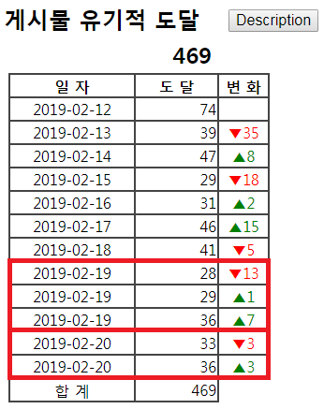
Limitation
Copyrightⓒ. Saebyeol Yu. All Rights Reserved.

Slide 15
Part 3.
Discussion
Copyrightⓒ. Saebyeol Yu. All Rights Reserved.
Notes:
Part 3. 실행 방법 및 구현 화면, 느낀 점

Slide 16
Discussion
① 보완할 점(한계점 부분)
② 서비스 배포 문제
- 회사 내 배포
- 웹 서버 연동 배포(보안 문제, 로그인)
Copyrightⓒ. Saebyeol Yu. All Rights Reserved.

Slide 17
Part 4.
Demo
Copyrightⓒ. Saebyeol Yu. All Rights Reserved.
Notes:
Part 4. 자료 출처

Slide 18
Thank you !
Copyrightⓒ. Saebyeol Yu. All Rights Reserved.
Notes:
감사합니다!

